Slide 2
34 yıl önce kurulduk.

Slide 3
Üretim, ihracat ve istihdam rakamları ile aydınlatma sektöründe Türkiye’nin en büyük üreticilerinden biriyiz.

Slide 4
25.000m² kapalı alanda aydınlatma armatür ve ekipman üretimini
450 kişilik kadromuz ile gerçekleştirmekteyiz.

Slide 5
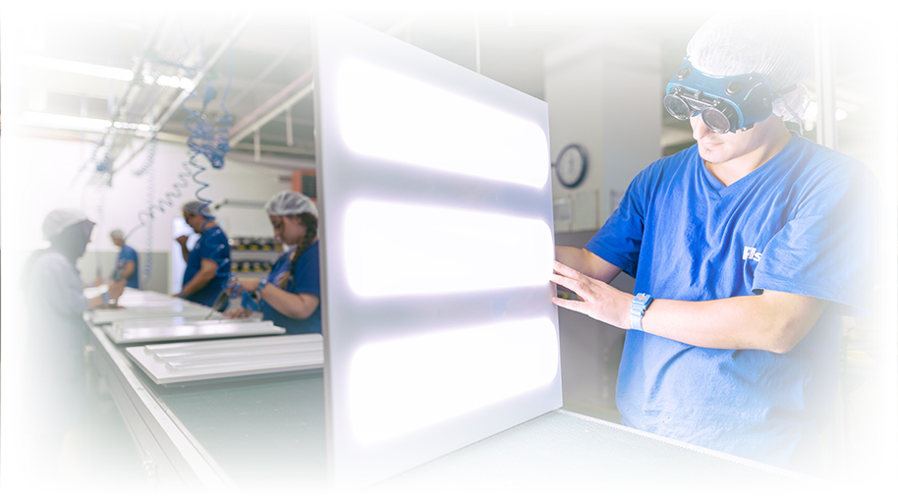
Kendi tesislerimizde
yılda 5 milyon aydınlatma armatürü üretmekteyiz.

Slide 6
Başta Avrupa olmak üzere
62 ülkeye ihracat gerçekleştirmekteyiz.

Slide 7
Türkiye’de 60 ilde bayi ağı,
zincir mağazalar, Tedaş ve proje kanalı ile
ürünlerimizi müşterilerimize ulaştırmaktayız.

Slide 8
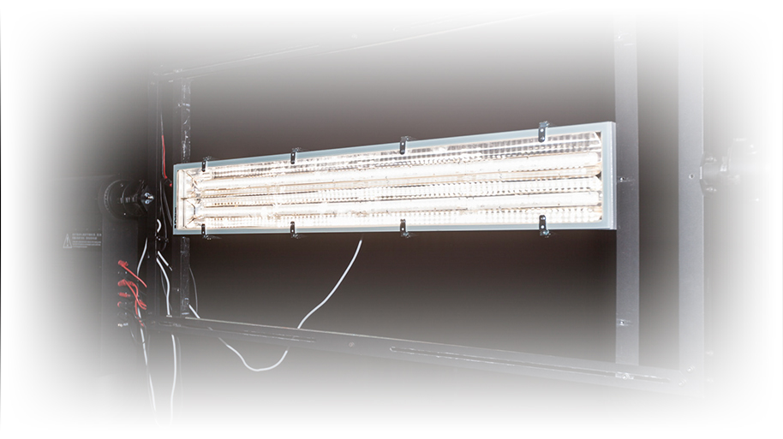
AR-GE bölümümüzde çalışan güçlü mühendis kadromuz ile
aydınlatma alanında bilimsel çalışmalara imza atmaktayız.

Slide 9
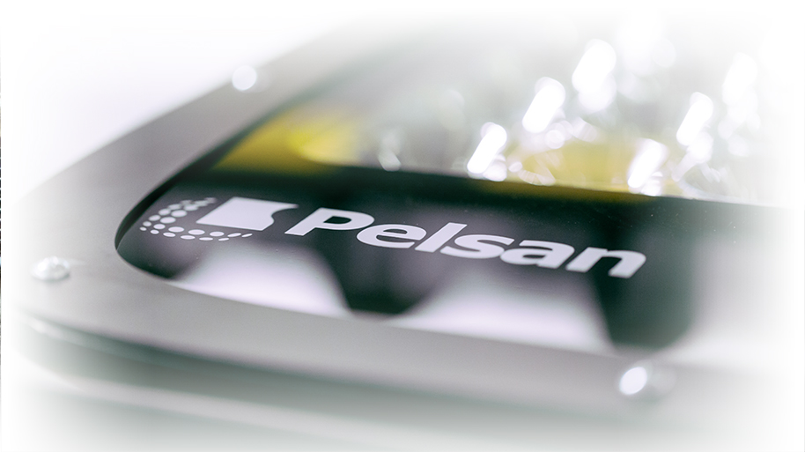
Optik, ısıl, mekanik ve elektriksel tasarımları kendi bünyemizde yapmakta, AR-GE çalışmalarımız ve gelişen LED teknolojisi ile birlikte aydınlatma kriterlerine uygun armatürler tasarlamaktayız.

Slide 10
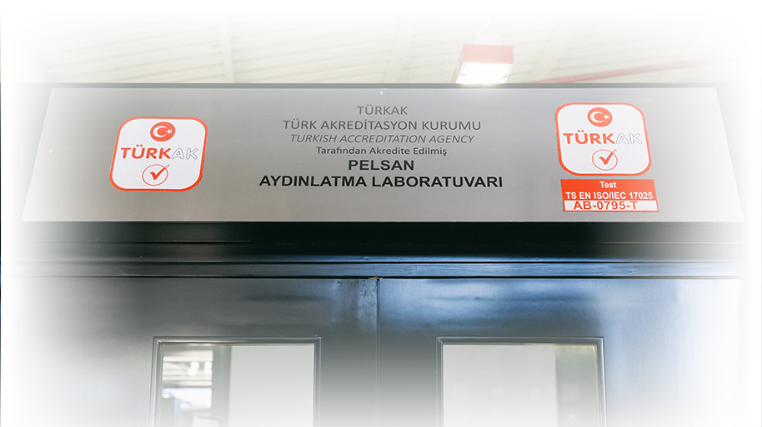
Türk Akreditasyon Kurumu tarafından
akredite olan laboratuvarımız ile
tüm aydınlatma ürünlerini belgelendirmekteyiz.

Slide 11
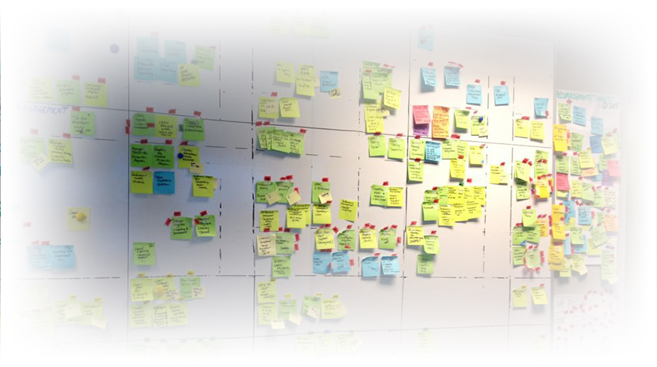
Kanban ve 5S gibi tekniklerle
verimlilik çalışmalarını yürütmekteyiz.

Slide 12
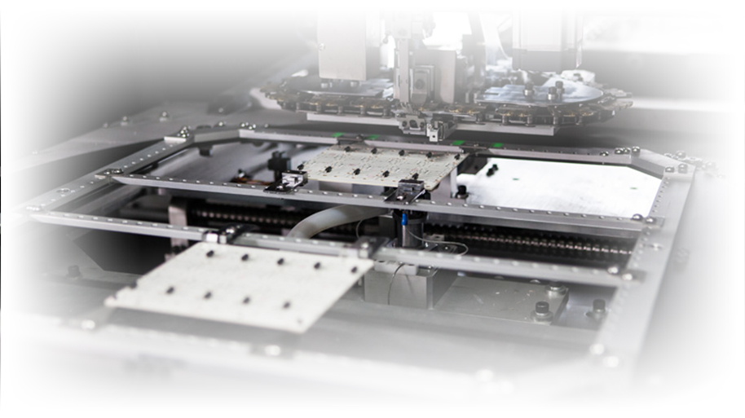
Elektronik üretim bölümümüzde yeni teknoloji LED ile
aydınlatma & elektronik entegrasyonunu sağlamaktayız.

Slide 13
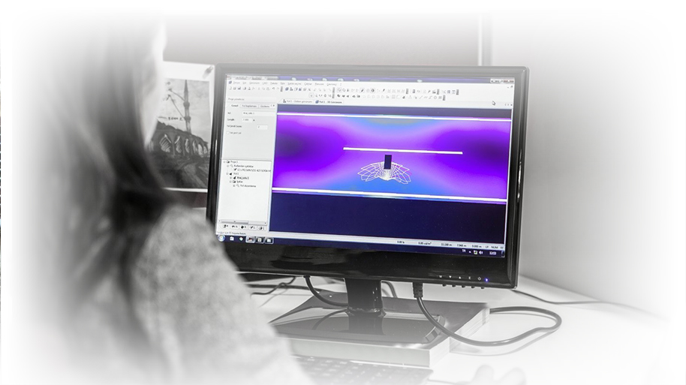
Bütünsel tasarruf yaklaşımı ile
mekanlara özel projelendirme ve
aydınlatma tasarım hizmeti sunmaktayız.

Slide 14
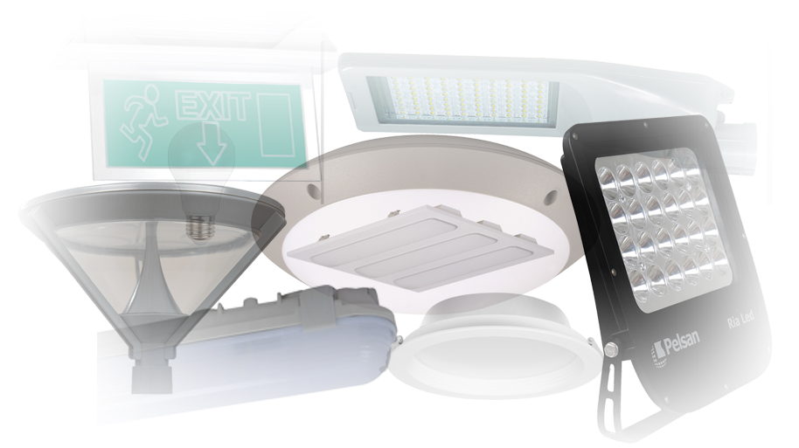
3000 çeşit ürün grubumuzda,
Dış Mekan Aydınlatma, İç Mekan Aydınlatma, Endüstriyel Aydınlatma, Ekipmanlar ve Lambalar bulunmaktadır.

Slide 15
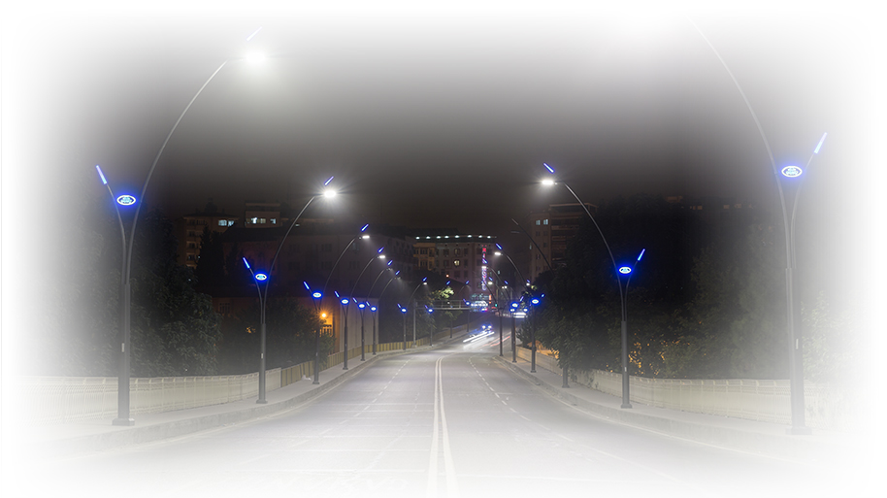
Dış Mekan Aydınlatma Armatürleri
Yol, Cadde ve Sokak Armatürleri / Projektörler
Park ve Bahçe Armatürleri

Slide 16
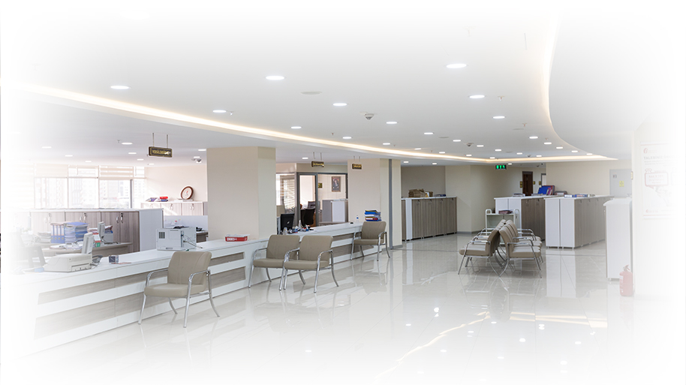
İç Mekan Aydınlatma Armatürleri
Ofis Armatürleri / Mağaza ve Vitrin Armatürleri
Acil Aydınlatma ve Yönlendirme Armatürleri

Slide 17
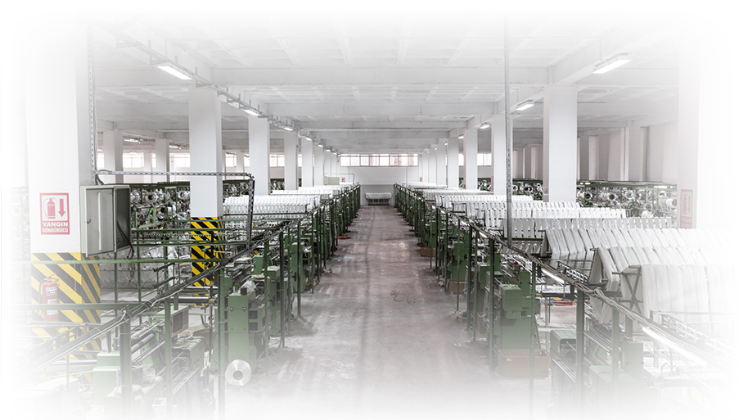
Endüstriyel Aydınlatma Armatürleri
Yüksek Tavan Armatürleri / Atölye Armatürleri
Kanopi Armatürler / Etanj Armatürler

Slide 18
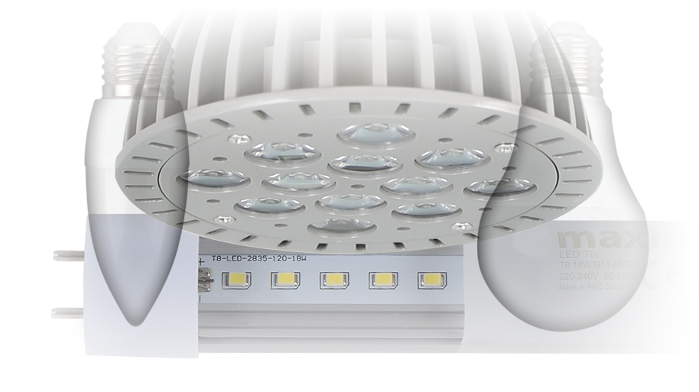
Lambalar

Slide 19
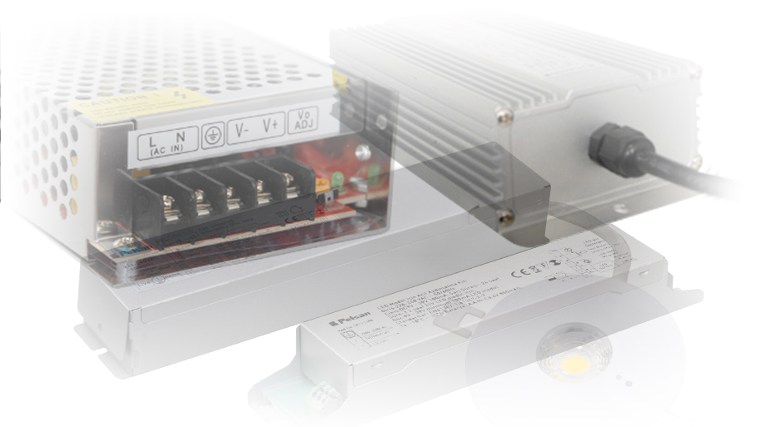
Ekipmanlar
LED Sürücüler / Acil Durum Aydınlatma Ünitesi

Slide 20
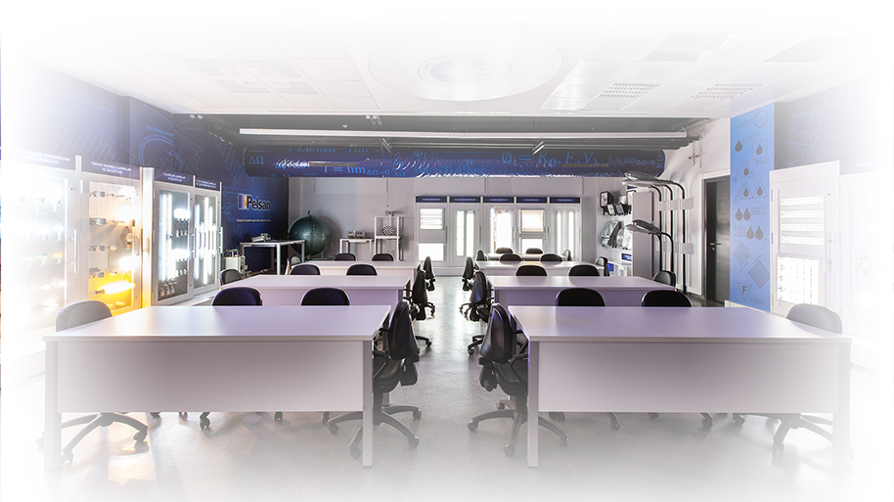
Üniversitelerle işbirliği kapsamında,
Kocaeli Üniversitesi ve Yıldız Teknik Üniversitesi’ nde aydınlatma laboratuvarları kurmuş olup, gençlerin geleceğine yatırım yapmaktayız.

Slide 21
Pelsan Aydınlatma Management Trainee Programı (PMTP) ile öğrencilere Pelsan ışığı altında iş ve staj olanakları sunarak, öğrencileri profesyonel hayata hazırlamaktayız.

Slide 22
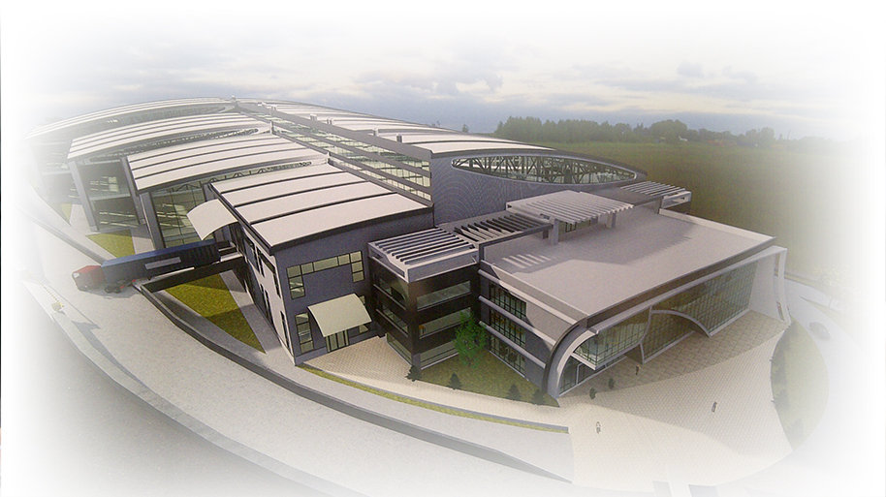
2016 yılı ilk çeyreğinde,
sektördeki tüm dinamikleri değiştireceğine inandığımız
Pelsan Aydınlatma’nın yeni fabrikasına taşınmayı planlamaktayız.

